Slide 1
数据分析技术 非参检验与可视化技术
管理科学与工程
物流管理系
徐宁

Slide 2
主要任务
数据分布
假设检验与方差分析
数据可视化

Slide 3
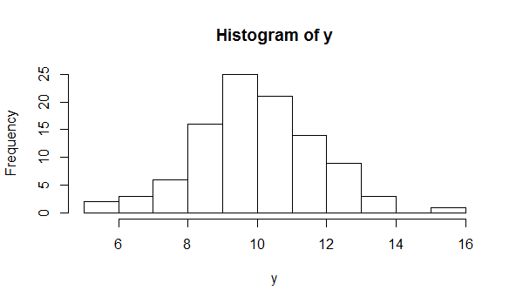

Slide 4
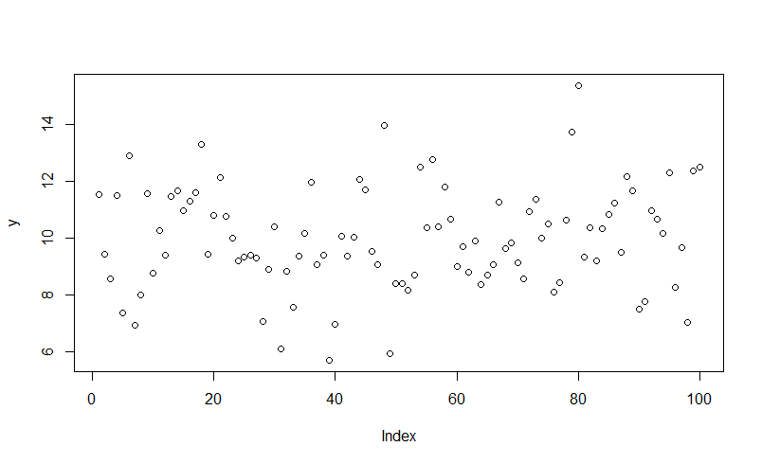
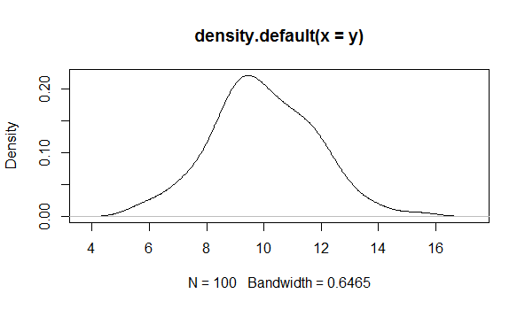
数据分布
案例数据：生成随机变量
y<-rnorm(1000,mean=10,sd=2)
直方图 ：hist(y)
密度函数：density(y)
画出密度图：plot(density(y))

Slide 5
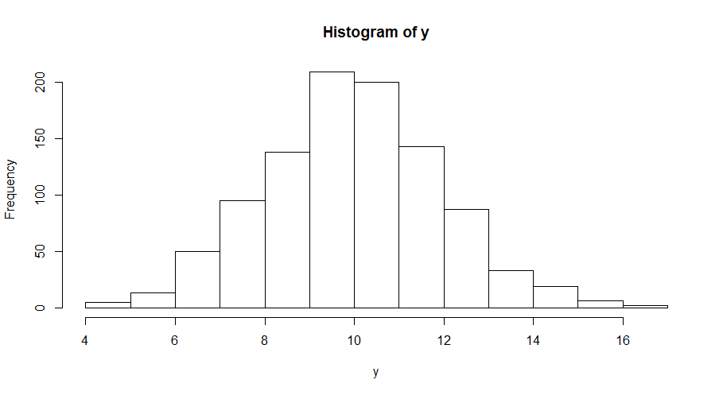
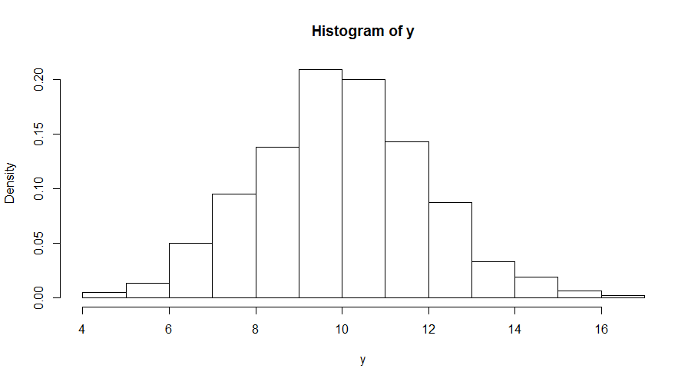
直方图 ：hist(y)
> hist(y)
> hist(y,freq = FALSE)

Slide 6
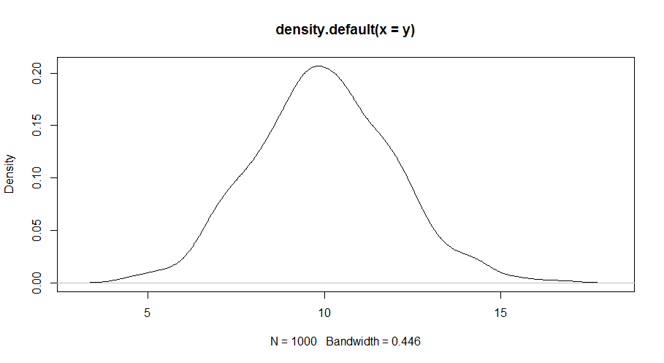
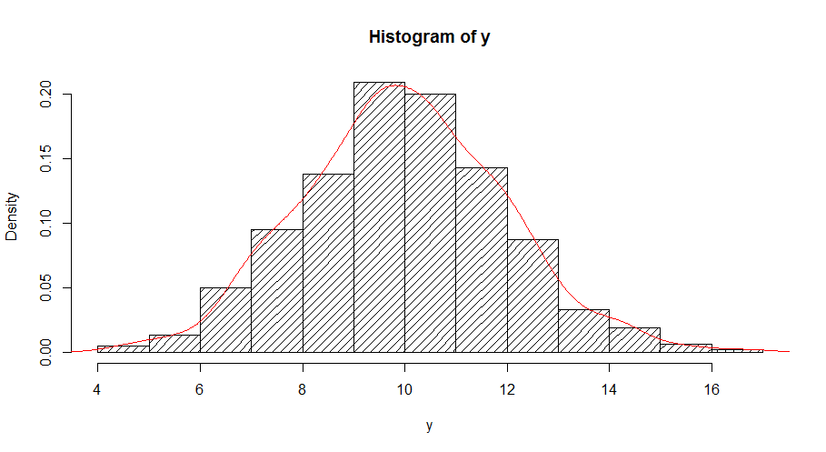
> p<-density(y)
> plot(p)
> hist(y,freq=FALSE,breaks=10,density=15)
> lines(p,col="red")

Slide 7
偏度与峰度计算
峰度和偏度
包：moments(峰度没有减3) 或 fBasics
偏度 skewness(x)
峰度 kurtosis(x)
两包都加载时的运算
moments::skewness(x)
偏度与峰度
注意：moments包里的峰度公式没有减3，即它的公式标准是以3为分界点
> library(moments)
> skewness(y)
[1] 0.1217804
> kurtosis(y)
[1] 3.101315

Slide 8
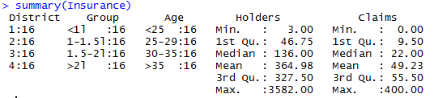

Slide 9
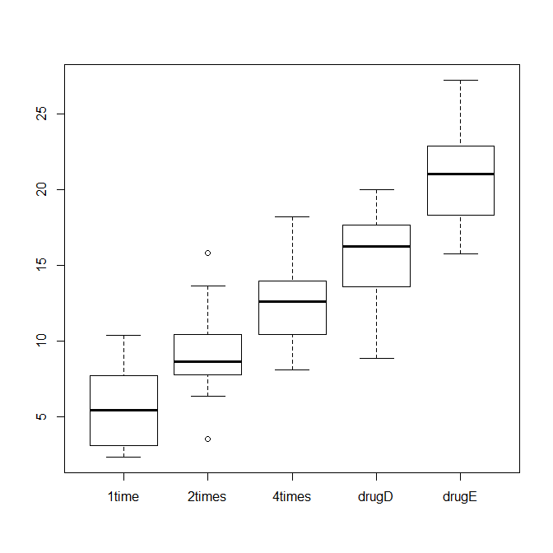
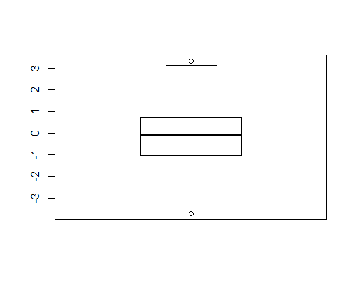
分位数与箱图
> boxplot(y)
> boxplot(response~trt,data=ch)

Slide 10
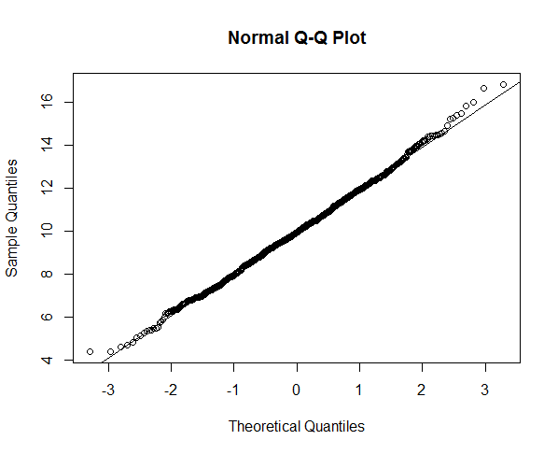
Q-Q图
仍然用刚才的变量y
#做出qq图
#加上参照直线
调节颜色、样式的参数与plot、hist等基础作图参数相同
> qqnorm(y)
> qqline(y)

Slide 11
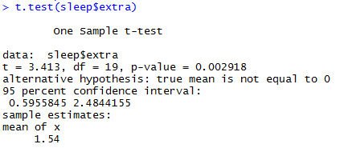
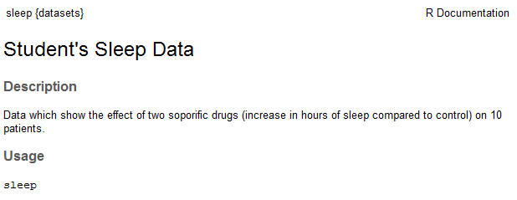

假设检验与分组对比
t.test 做假设检验
t.test类型的控制
认识一组新数据：sleep
>? sleep

Slide 12
假设检验与分组对比
t.test关键参数含义
mu=10 #设置假设
alternative #设置假设类型“two.sided”, “less”, “greater”。
例如
设置的假设检验类型为
默认不加alternative时为“two.sided”即双边检验类型
> t.test(x,alternative = "greater",mu=10)

Slide 13
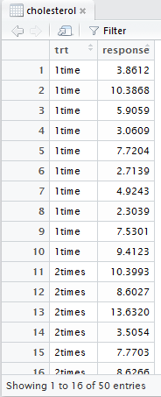
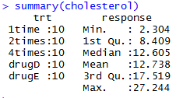
2从数据分组到方差分析
数据的初步探索

Slide 14
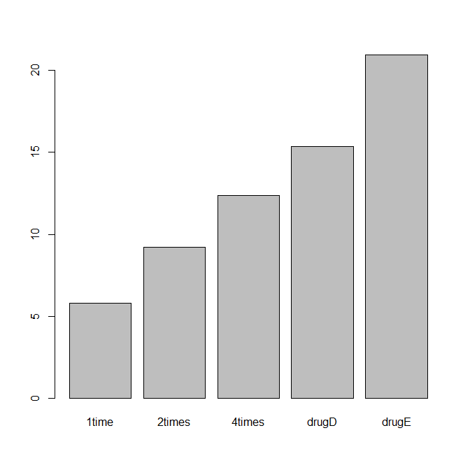
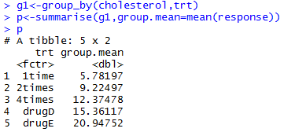
数据分组
问题：这种差异在多大把握上是由于用药方式的不同而导致的，而非偶然性因素形成
条形图
> barplot(p$group.mean,names.arg = p$trt)

Slide 15
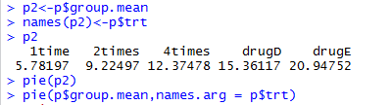
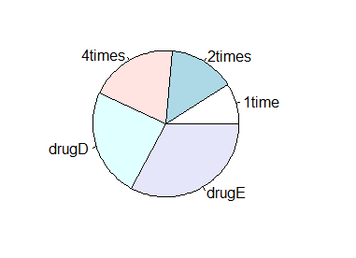
饼图 pie()
注意一个细节，作图时的数据名称会被直接贴上图中作为标签，即names(p2)，查看第二次实验中如何修改数据的名称names() 或row.names()

Slide 16

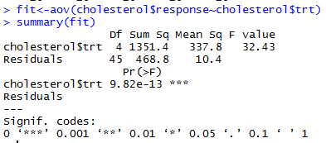
方差分析
注意：plotmeans()是gplots包中的函数，需要先加载包
> plotmeans(cholesterol$response~cholesterol$trt)

Slide 17
回顾已学过的作图函数
plot 散点图
hist 直方图
boxplot 箱图
qqnorm Q-Q图
barplot 条形图
基础作图函数

Slide 18
数据可视化
一个简单数据图的逐步改善

Slide 19
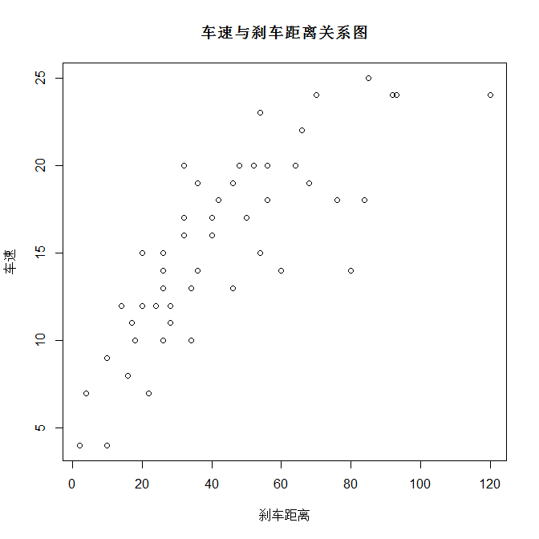
> plot(cars$dist,cars$speed,
+ main="车速与刹车距离关系图",
+ xlab="刹车距离",
+ ylab="车速")

Slide 20
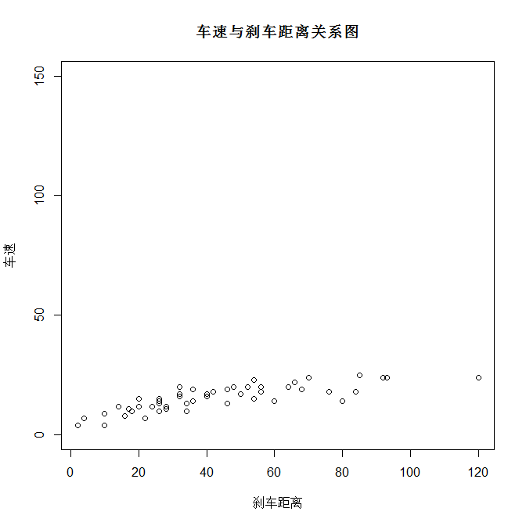
> plot(cars$dist,cars$speed,main="车速与刹车距离关系图",xlab="刹车距离",ylab="车速",ylim=c(0,150))

Slide 21
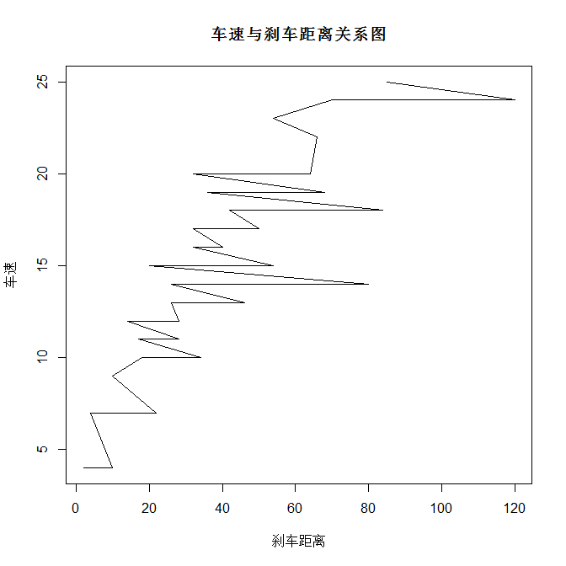
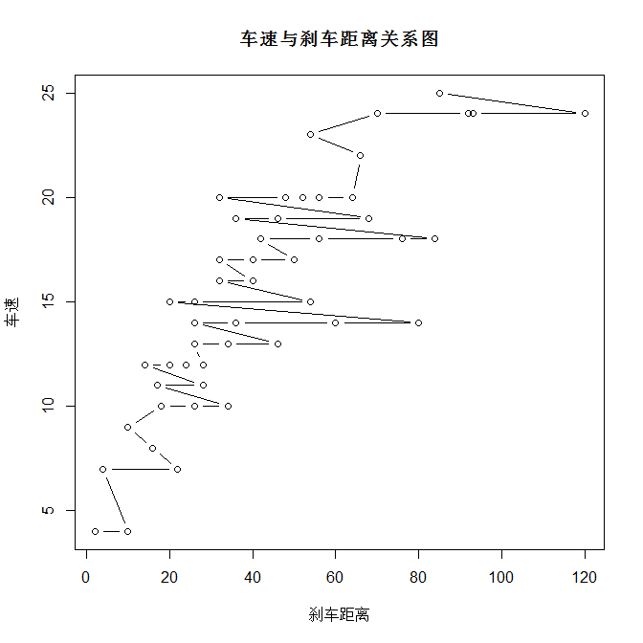
> plot(cars$dist,cars$speed,main="车速与刹车距离关系图",
xlab="刹车距离",ylab="车速",type="l")
> plot(cars$dist,cars$speed,main="车速与刹车距离关系图",
xlab="刹车距离",ylab="车速",type="b")

Slide 22
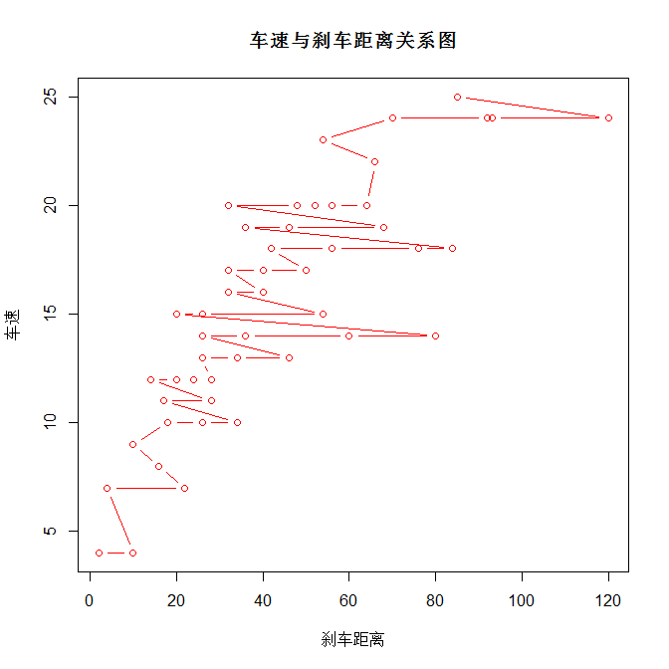
> plot(cars$dist,cars$speed,main="车速与刹车距离关系图",
xlab="刹车距离",ylab="车速",type="b",col="red")

Slide 23
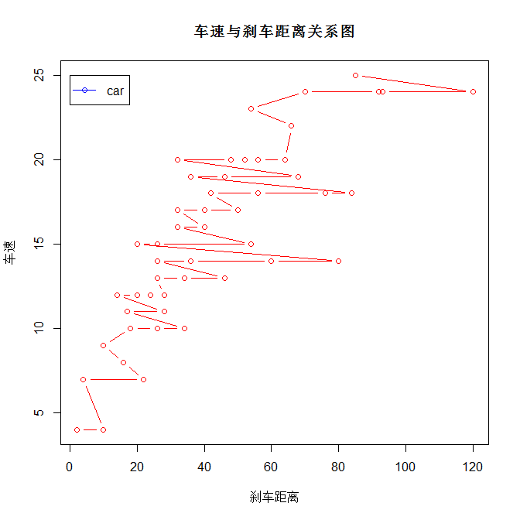
> plot(cars$dist,cars$speed,main="车速与刹车距离关系图",xlab="刹车距离",ylab="车速",type="b",col="red")
> legend(0,25,legend = "car",lty = 1,pch = 1,col="blue")

Slide 24
数据可视化-基础作图
细讲plot的参数
help(“plot”) # 查看plot的帮助文档
plot是一般通用型的画图命令，它可以做出大多数基础类型的数据分析图
在做同一个图片时只能出现一个plot
plot的参数与大多数画图命令的参数格式是相近甚至相同的，因此详细掌握plot参数可以帮助你迅速学会几乎所有类型画图方法

Slide 25
内置参数
plot(x,y,……）
除变量x和y是必要输入参数以外，后边的参数均可以省略（即采用默认参数）
主要参数有
type 点线类型
“p” for points
“l” for lines
“b” for both
“c” for the lines part alone of “b”
“h” for ‘histogram’ like vertical lines
“s” or “S” for stair steps
main:全局标题
sub:次级标题
axis:设置坐标轴刻度范围
xlab： x轴标题
ylab：y轴标题
legend:图例

Slide 26
文本参数
标题
下图中使用了专门给当前active图片添加标题的命令，与plot内部参数一致
其中涉及参数
main 图片标题
sub 图片副标题
xlab ylab x轴和y轴标题
col. 为main sub xlab ylab等配置颜色
以上参数都可以合并在plot命令当中进行
>title(main=“main title”, sub=“sub-title”, xlab=“This is label of x”, ylab=“this is y label”, col.main=“green”,col.sub=“red”,col.lab=“blue”)
>

Slide 27
图形参数
par : 设置或查看图形参数
help(“par”) 参看par的说明文档
dev.new() #创建一个新的空白画图板
par() #默认状态下返回当前图形参数设置
par(optionname=name,……) #修改图形参数
opar<- par(no.readonly=TRUE) #生成可修改的图形参数，并保存在变量opar当中，
par(opar) #恢复存储在变量opar中的参数设置

Slide 28
界面参数

Slide 29
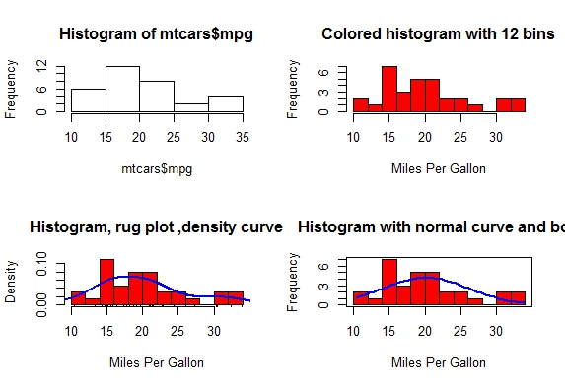
代码赏析-par设置界面分割
>par(mfrow=c(2,2))
>hist(mtcars$mpg)
>hist(mtcars$mpg, breaks=12, col="red", xlab="Miles Per Gallon", main="Colored histogram with 12 bins")
>hist(mtcars$mpg, freq=FALSE, breaks=12, col="red", xlab="Miles Per Gallon", main="Histogram, rug plot ,density curve")
>rug(jitter(mtcars$mpg))
>lines(density(mtcars$mpg), col="blue", lwd=2)
x <- mtcars$mpg
h <- hist(x, breaks=12, col="red", xlab="Miles Per Gallon", main="Histogram with normal curve and box")
xfit <- seq(min(x), max(x), length=40)
yfit <- dnorm(xfit, mean=mean(x), sd=sd(x))
yfit <- yfit*diff(h$mids[1:2])*length(x)
lines(xfit, yfit, col="blue", lwd=2)
box()

Slide 30
作业-数据可视化
仿照plot的参数琢磨并完成右侧数据图，注意四幅图是画在同一个页面上
调用内置数据集mtcars,查看数据含义
对该数据集内的变量做直方图，并将页面划分为2X2的四份，每一份分别做一个图，效果如右侧所示
代码作为作业提交（接受打印和手写，不接受电子版）

Slide 31
第三次实验机动内容 数据可视化-基础作图
条形图 barplot()
直方图 hist()
饼图 pie()
箱型图 boxplot()

Slide 32
4 数据可视化-基础作图
细讲plot的参数
help(“plot”) # 查看plot的帮助文档
plot是一般通用型的画图命令，它可以做出大多数基础类型的数据分析图
在做同一个图片时只能出现一个plot
plot的参数与大多数画图命令的参数格式是相近甚至相同的，因此详细掌握plot参数可以帮助你迅速学会几乎所有类型画图方法

Slide 33
内置参数
plot(x,y,……）
除变量x和y是必要输入参数以外，后边的参数均可以省略（即采用默认参数）
主要参数有
type 点线类型
“p” for points
“l” for lines
“b” for both
“c” for the lines part alone of “b”
“h” for ‘histogram’ like vertical lines
“s” or “S” for stair steps
点线颜色 col
main:全局标题
sub:次级标题
axis:设置坐标轴刻度范围
xlab： x轴标题
ylab：y轴标题

Slide 34
内置参数-文本参数
标题
下图中使用了专门给当前active图片添加标题的命令，与plot内部参数一致
其中涉及参数
main 图片标题
sub 图片副标题
xlab ylab x轴和y轴标题
col. 为main sub xlab ylab等配置颜色
可以外置的参数
>title(main=“main title”, sub=“sub-title”, xlab=“This is label of x”, ylab=“this is y label”, col.main=“green”,col.sub=“red”,col.lab=“blue”)
>

Slide 35
图形参数
par : 设置或查看图形参数
help(“par”) 参看par的说明文档
dev.new() #创建一个新的空白画图板
par() #默认状态下返回当前图形参数设置
par(optionname=name,……) #修改图形参数
opar<- par(no.readonly=TRUE) #生成可修改的图形参数，并保存在变量opar当中，
par(opar) #恢复存储在变量opar中的参数设置

